Slide 1
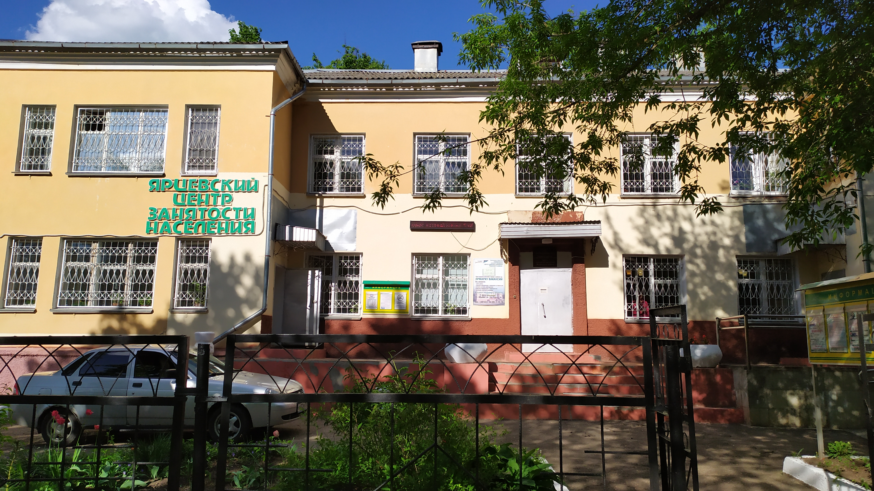
Сотрудничество
с центром занятости населения - это просто.

Slide 2
Взаимодействие с работодателями находится в ряду приоритетных направлений активной политики содействия занятости населения.
Подобрать необходимых работников
Помочь принять участие в ярмарке вакансий
Организовать программы временной занятости

Slide 3
согку «цЕНТР ЗАНЯТОСТИ НАСЕЛЕНИЯ яРЦЕВСКОГО РАЙОНА»
предлагает работодателям
ПРИНЯТЬ УЧАСТИЕ В ПРОГРАММАХ
ВРЕМЕННОЙ ЗАНЯТОСТИ:
общественные работы;
организация временного трудоустройства безработных граждан, испытывающих трудности в поиске работы;
организация временного трудоустройства несовершеннолетних граждан, в возрасте от 14 до 18 лет в свободное от учебы время;
организация временного трудоустройства безработных граждан в возрасте от 18 до 20 лет, имеющих среднее профессиональное образование и ищущих работу впервые.

Slide 4
ОРГАНИЗАЦИЯ ПРОВЕДЕНИЯ ОПЛАЧИВАЕМЫХ ОБЩЕСТВЕННЫХ РАБОТ
Под общественными работами понимается трудовая
деятельность, имеющая социально полезную направленность и
организуемая в качестве дополнительной социальной поддержки
граждан, ищущих работу

Slide 5
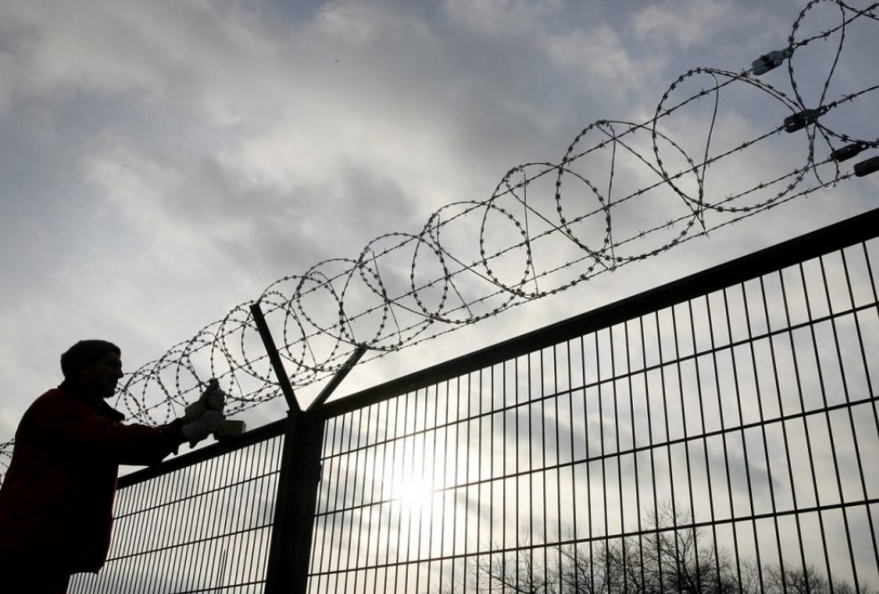
ВРЕМЕННОЕ ТРУДОУСТРОЙСТВО БЕЗРАБОТНЫХ ГРАЖДАН, ИСПЫТЫВАЮЩИХ ТРУДНОСТИ В ПОИСКЕ РАБОТЫ
Безработные граждане, относящиеся к категории
испытывающие трудности в поиске работы:

Slide 6
ВРЕМЕННОЕ ТРУДОУСТРОЙСТВО НЕСОВЕРШЕННОЛЕТНИХ ГРАЖДАН В ВОЗРАСТЕ ОТ 14 ДО 18 ЛЕТ

Slide 7
ТРЕБОВАНИЯ К ВРЕМЕННЫМ РАБОТАМ ДЛЯ НЕСОВЕРШЕННОЛЕТНИХ
Работа не должна наносить ущерба их
здоровью (необходимо наличие медицинской
справки, подтверждающей возможность работы по состоянию здоровья);
Трудоустройство подростков в возрасте от 14 до 16 лет допускается только при наличии письменного согласия одного из родителей или законного представителя и органа опеки и попечительства;
Несовершеннолетним работникам
устанавливается сокращенная
продолжительность рабочего времени.

Slide 8
ВРЕМЕННОЕ ТРУДОУСТРОЙСТВО БЕЗРАБОТНЫХ ГРАЖДАН В ВОЗРАСТЕ ОТ 18 ДО 20 ЛЕТ , ИМЕЮЩИХ СРЕДНЕЕ ПРОФЕССИОНАЛЬНОЕ ОБРАЗОВАНИЕ И ИЩУЩИХ РАБОТУ ВПЕРВЫЕ

Slide 9
ФИНАНСИРОВАНИЕ И ОПЛАТА ТРУДА
БЮДЖЕТ СМОЛЕНСКОЙ ОБЛАСТИ
СРЕДСТВА РАБОТОДАТЕЛЯ
ЗАРАБОТНАЯ ПЛАТА
МАТЕРИАЛЬНАЯ ПОДДЕРЖКА

Slide 10
ПЛЮСЫ ДЛЯ РАБОТОДАТЕЛЕЙ
1. Возможность сэкономить фонд заработной платы
При участии в программах сумма заработной платы может быть снижена на сумму материальной поддержки (но быть не ниже МРОТ)
2. Возможность присмотреться к сотруднику
Срочный трудовой договор, заключаемый в рамках организации временного трудоустройства, не обязыват работодателя принимать гражданина на постоянную работу после окончания его действия;
Временное трудоустройство можно рассмотреть как, своего рода, испытательнй срок для работника.
3. Возможность помочь отдельным категориям граждан
Работодатель при поддержке государства может оказать помощь слабозащищенным категориям граждан, испытывающим определенные трудности в поиске работы, что имеет высокую социальную значимость.

Slide 11
СОТРУДНИЧЕСТВО
В 2 ЭТАПА
ШАГ 1
Принятие работодателем решения о возможности трудоустройства безработного гражданина на свободную вакансию по срочному трудовому договору.
ШАГ 2
Заключить подготовленный центром занятости
договор о совместной деятельности по организации
временных работ.

Slide 12
РАБОТОДАТЕЛЬ
заключает с гражданином срочный трудовой договор (копию предоставляет в центр занятости)
по окончанию каждого месяца предоставляет в центр занятости справку об участии гражданина во временных работах и акт (подготовленные центром занятости).
ЦЕНТР ЗАНЯТОСТИ
Выплачивает гражданину материальную поддержку из областного бюджета.

Slide 13
СОГКУ «Центр занятости населения Ярцевского района»
по
вопросам сотрудничества:
8 (48143) 7-44-69
Благодарим
за сотрудничество.

